Slide 1
Seminář pro příjemce ve výzvě č. 079
Age management - chytrá změna v řízení, příležitost k růstu

Slide 2
Program
Gratulujeme k podpoře Vašeho projektu a vítáme Vás na semináři
pro příjemce.
Program semináře:
Registrace účastníků
Obecná doporučení k realizaci projektu
Způsobilé výdaje ve výzvě č. 079
Vyplňování Zprávy o realizaci projektu včetně Žádosti o platbu
Podstatné a nepodstatné změny projektu
Dotazy

Slide 3
Obecná doporučení k realizaci projektu
Kontaktní osoby projektu
S ohledem na to, že od doby podání Vaší žádosti uběhla již poměrně dlouhá doba, doporučujeme zkontrolovat, zda osoba uvedená v IS KP14+ jako „hlavní kontaktní osoba“ je stále aktuální. Pro nás je to osoba, na kterou bychom se měli ve věcech projektu primárně obracet.
V případě změny kontaktní osoby aktualizujte informace přes záložku „Žádost
o změnu“.
Doporučujeme si hlídat zastupitelnost – na projektu by měl být vždy někdo „aktivní“,
kdo může za nepřítomnosti informovanějších osob např. požádat depeší o prodloužení lhůty.
Žádosti o prodloužení lhůty, odemčení systému apod. musí být zaslány depeší
z projektu a měla by je vždy zasílat osoba, která je uvedená mezi Osobami projektu.

Slide 4
Obecná doporučení k realizaci projektu
Na některé úkony má kompetence pouze statutární zástupce (zástupci) příjemce, popř. jím/jimi pověřená osoba (plná moc musí být vždy nahrána na záložce Plná moc a elektronicky podepsána zmocněncem): např. podpis Zprávy o realizaci, Žádosti o platbu, Žádosti o změnu, Plán aktivit. V případě dlouhodobější nepřítomnosti této osoby zvažte, zda její podpis nebudete potřebovat a zda by pro Vás nebylo výhodnější předat někomu plnou moc (omezenou časově nebo výčtem konkrétních úkonů).
Nastavení notifikací – primární komunikace poskytovatele a příjemců je prostřednictvím depeší v IS KP14+ - doporučujeme zkontrolovat, že máte nastavené notifikace a neuteče Vám nic důležitého. Pozor - pokud je Vám v depeši stanovena nějaká lhůta (např. ve výzvě k opravě Zprávy o realizaci nebo k doložení Plánu aktivit), je pro Vás tato lhůta závazná bez ohledu na to, zda jste depeši četli! (Lhůtu lze téměř vždy prodloužit prostřednictvím depeše, ale o prodloužení musí být zažádáno včas.)

Slide 5
Obecná doporučení k realizaci projektu
Lhůty
Mezi povinnosti příjemců vyplývající z uzavřeného právního aktu patří dodržování lhůt, na nesplnění některých z nich jsou navázány sankce. S ohledem na to, že o nedodržení lhůt existuje auditní stopa, jedná se o zpětně nevyřešitelný problém.
Lhůtu lze téměř vždy prodloužit prostřednictvím depeše, ale o prodloužení musí být zažádáno dříve, než tato lhůta uplyne. Depeše musí být zaslána z projektu, není třeba přikládat žádné přílohy – příjemce zpravidla uvede, že žádá o prodloužení lhůty, stručný důvod a návrh nového termínu.
Pokud by důvodem pro promeškání lhůty byly technické problémy v IS KP14+, je třeba mít „důkaz“ – ideálně komunikaci s technickou podporou (iskp@mpsv.cz), ze které je patrné, že jste problém řešili. (Pokud něco zpracováváte na poslední chvíli a zlobí Vás systém, je lepší poslat depeši a požádat o prodloužení preventivně.)
Nejčastější sankce za promeškané lhůty: - ZoR/ŽoP, Plán aktivit

Slide 6
Obecná doporučení k realizaci projektu
Komunikace s ŘO
Na naší straně máte vždy přiděleného projektového manažera, který má Váš projekt na starosti. Buď jím zůstane osoba, se kterou jste projednávali opravu/doplnění žádosti (kontaktní údaje Vám uvedla v depeši), nebo dostanete informaci o nové kontaktní osobě depeší.
Pro komunikaci si můžete vybrat e-mail, telefon nebo depeši (prostřednictvím depeše je třeba řešit vše, o čem má zůstat u projektu auditní stopa).
Pokud budete potřebovat něco konzultovat, doporučujeme nenechávat to na poslední chvíli – Váš PM nemusí být daný den v kanceláři. Pokud s nějakým dotazem spěcháte, doporučujeme zkusit více cest (např. když se ráno nedovoláte, pošlete e-mail apod.)

Slide 7
Způsobilé výdaje
Podrobnější informace tom, co spadá do způsobilých výdajů projektu, jsou uvedeny v kapitole 6 Specifické části pravidel pro žadatele a příjemce v rámci OPZ pro projekty se skutečně vzniklými výdaji a případně také s nepřímými náklady:
https://www.esfcr.cz/pravidla-pro-zadatele-a-prijemce-opz/-/dokument/797817
Na semináři zmíníme pouze to, nač se z této kapitoly nejčastěji ptáte, nebo kde se nejčastěji objevují chyby.

Slide 8
Způsobilé výdaje
1. Osobní náklady
Spadají sem mzdové náklady členů realizačního týmu, nikoli mzdové příspěvky (náhrada mzdy za členy cílové skupiny, kteří se účastní školení)
Zde vykazovaní zaměstnanci musí mít s příjemcem uzavřenou HPP/DPČ/DPP –
v rozpočtu má každá varianta svou podkapitolu. Lze upravit prostřednictvím žádosti o změnu rozpočtu. U HPP/DPČ je v rozpočtu uvedená sazba včetně odvodů.
Úvazek osoby, u které je odměňování i jen částečně hrazeno z prostředků projektu OPZ, může být u příjemce maximálně 1,0 dohromady (součet veškerých úvazků včetně DPČ a DPP této osoby u příjemce nesmí přesáhnout 1 celý úvazek), platí to po celou dobu realizace projektu
Náplň práce člena RT hrazeného z přímých nákladů musí obsahovat pouze činnosti spadající do přímých nákladů (viz kapitola 6.4.16)

Slide 9
Způsobilé výdaje
Pracovní výkazy vyplňuje člen realizačního týmu jen při výskytu alespoň jedné
z následujících dvou okolností:
  jedná se o pracovníka, který v rámci daného pracovně právního vztahu vykonává činnosti pro projekt i mimo projekt (jde o jednu konkrétní pracovní smlouvu/DPČ/DPP, bez ohledu na to, kolik jich má u zaměstnavatele celkem)
  popis pracovní činnosti u dané pracovní pozice obsahuje činnosti spadající jak
  do přímých, tak do nepřímých nákladů
  Pokud bude mít člen RT uzavřenou pracovní smlouvu/DPČ/DPP samostatně pro projekt a v náplni práce bude mít uvedeny pouze aktivity, které spadají do přímých nákladů projektu, nemusí jako podklad pro nárokování mzdy vyplňovat pracovní výkaz.
V případě vyplňování pracovního výkazu pozor na činnosti spadající do nepřímých
nákladů (vyplňování ZoR/ŽoP, koordinace aktivit, účtování, jednání s dodavatelem apod.)

Slide 10
Způsobilé výdaje
2. Cestovné
Místo realizace a území dopadu je pouze ČR bez hlavního města Prahy
Do této kapitoly tak v případě výzvy č. 079 spadají pouze cestovní náhrady
pro zahraniční experty – per diems ve výši 230 EUR za noc; pokud expert přicestuje pouze na den, paušál je ve výši 75 EUR (nekombinují se), případně doprava do/z ČR
3. Nákup zařízení a vybavení
Pokud je počet jednotek určen podle celkového úvazku RT jako desetinné číslo, je třeba skutečnou částku nárokovat podle uvedeného úvazku. Příklad:
V rozpočtu je cena za notebook stanovena:
0,5 x jednotková cena 17 000 Kč, tj. na položce je 8 500 Kč
Příjemce pořídí notebook za 15 000 Kč, z přímých nákladů projektu ale může
nárokovat jen 0,5 kusu, tedy 7 500 Kč. Na položce zbyde nevyužitých 1 000 Kč
(lze je převést v rámci změny rozpočtu)

Slide 11
Způsobilé výdaje
4. Nákup služeb
Doporučujeme pečlivě nastudovat kapitolu 20 Pravidla pro zadávání zakázek
v Obecné části pravidel pro žadatele a příjemce v rámci OPZ https://www.esfcr.cz/pravidla-pro-zadatele-a-prijemce-opz/-/dokument/797767
Zde uvedená pravidla a zásady pro výběr dodavatele platí pro všechny zakázky zadávané v projektech (spolu)financovaných z OPZ (tedy nejen zakázek s předpokládanou hodnotou vyšší než 400 000 Kč bez DPH!). Zejména upozorňujeme na bod 4 v kapitole 20.2, který se týká střetu zájmů - za střet zájmů se považuje situace, kdy zájmy osob, které a) se podílejí na průběhu výběrového řízení, nebo b) mají nebo by mohly mít vliv na výsledek výběrového/zadávacího řízení, ohrožují jejich nestrannost nebo nezávislost v souvislosti s výběrovým řízením. Tedy osoby, které jsou potenciálně ve střetu zájmů, nesmí být v projektu dodavatelem služeb.

Slide 12
Způsobilé výdaje
Ve střetu zájmů se ocitají zejména:
  zaměstnanci zadavatele (tzn. příjemce) či členů statutárního orgánu zadavatele
  prokuristé zastupující zadavatele
  členové realizačního týmu projektu
  osoby, které se podílely na přípravě nebo zadávání předmětné zakázky
  osoby, které se podílely na zpracování žádosti o podporu na projekt, v němž je realizována předmětná zakázka (tedy případně i osoba, která zpracovávala audit age managementu, který byl přílohou žádosti!).
Tyto osoby zejména nesmí:
  podílet se na zpracování nabídky
  podat nabídku a být dodavatel plnění zakázky či dodavatelem ve sdružení ani působit jako poddodavatel
  být statutárním orgánem dodavatele, resp. jeho členem či prokuristou zastupujícím dodavatele
  být manželem/manželkou statutárního orgánu dodavatele, resp. jeho člena
  či prokuristy zastupujícího dodavatele.

Slide 13
Způsobilé výdaje
Smlouva o dílo – náklady z ní plynoucí se řadí a jsou hrazeny také z kapitoly Nákup služeb. Pozor – dle výše uvedeného ani tato smlouva nesmí být uzavřena se zaměstnancem/členem realizačního týmu, jednalo by se o střet zájmů a nezpůsobilé náklady.
Při určování předmětu a předpokládané hodnoty zakázky doporučujeme vždy udělat v nějaké formě průzkum trhu (dostačující mohou být i např. printscreeny), i když se jedná o zakázku v nejnižším režimu a nejste povinni průzkum dokládat. Pokud by
v budoucnu nastaly nějaké nejasnosti, je to doklad pro Vás, že jste při hledání dodavatele postupovali hospodárně a že nedošlo např. k nedovolenému dělení zakázky.

Slide 14
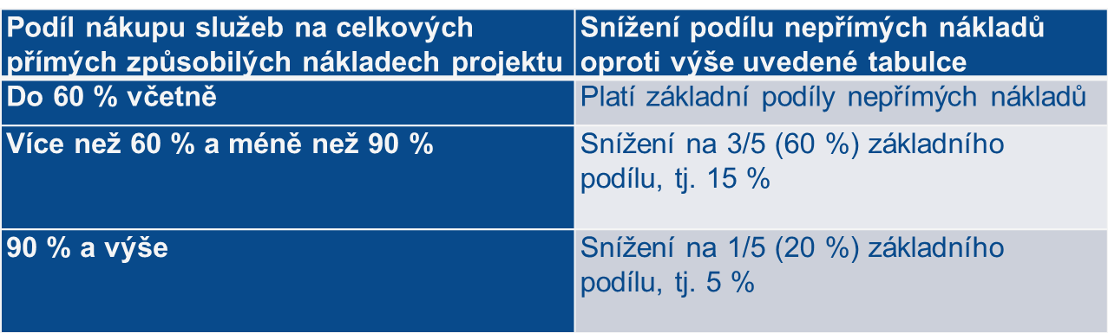
Způsobilé výdaje
Vliv % čerpání v kapitole Nákup služeb na % nepřímých nákladů:
  % NN bylo v právním aktu stanoveno na 25%, 15% nebo 5% na základě předpokládaného čerpání v kapitole Nákup služeb následovně:
  V případě, že dojde v průběhu realizace projektu ke změně rozpočtu a snížení % podílu v kapitole Nákup služeb, k navýšení podílu NN nedochází (% NN se nemění)
  Ale pozor – v závěru projektu bude ověřen podíl čerpání v kapitole Nákup služeb na celkových čerpaných přímých nákladech projektu (skutečně čerpané výdaje v kapitole Nákup služeb/skutečně čerpané výdaje v PN celkem) – pokud by čerpání v Nákupu služeb přesahovalo odpovídající podíl dle výše uvedené tabulky (projekt fakticky spadá do jiné kategorie NN, než v žádosti plánoval), dojde k odpovídajícímu krácení NN

Slide 15
Způsobilé výdaje
5. Drobné stavební úpravy
Výdaje na drobné stavební úpravy jsou způsobilé pouze tehdy, pokud cena všech dokončených stavebních úprav v jednom zdaňovacím období nepřesáhne v úhrnu 40.000 Kč na každou jednotlivou účetní položku majetku.
6. Přímá podpora cílové skupiny
Výdaje spojené se zapojením cílové skupiny do projektu. Tyto náklady jsou spojené zejména se vzděláváním cílové skupiny projektu.
Ve výzvě č. 079 se bude jednat o mzdové příspěvky a cestovní náhrady (jízdné, ubytování) cílové skupiny na území ČR (stravné v ČR spadá do NN).
Cestovní náhrady po ČR musí být vždy odůvodněné s ohledem na hospodárnost, efektivnost a účelnost

Slide 16
Způsobilé výdaje
Mzdové příspěvky
  Mzdové náklady za dobu účasti zaměstnance na dalším vzdělávání – tj. náhrada mzdy zaměstnavateli za dobu, kdy se jeho zaměstnanec místo běžně vykonávané práce vzdělával (týká se vzdělávání cílové skupiny, nepřekrývá se s kapitolou Osobní náklady)
  Náklady za hodinu (60 min) lze hradit až do výše 100 % skutečně vzniklých mzdových nákladů (tj. mzda včetně zákonných odvodů), nejvýše však do výše odpovídající trojnásobku základní sazby minimální mzdy za hodinu práce (§ 2 nařízení vlády č. 567/2006 Sb.) – do konce roku 2018 je limit 219,60 Kč,
  od 1. 1. 2019 je limit 239,40 Kč (jedná se o částku za hodinu včetně odvodů)
  Pouze za dobu vzdělávání - lze sem řadit i přestávky uskutečněné během vzdělávací akce, pokud nepřekračují obvyklou/potřebnou dobu; nelze započítávat přestávku na jídlo a oddech ve smyslu § 88 zákona č. 262/2006 Sb., zákoník práce. (Tzn. je hrazeno pouze to, co musel zaměstnavatel zaměstnanci dle zákona skutečně uhradit.)

Slide 17
Způsobilé výdaje
  Mzdové příspěvky se dokládají prostřednictvím přehledové tabulky v excelovském formátu (.xls či .xlsx). V případě náhrady mzdy zaměstnanců za hodiny strávené na školení musí obsahovat minimálně jméno účastníka, datum uskutečnění školení, název školení, počet hodin vzdělávání, výši mzdové náhrady a podpis osoby odpovídající za správnost dat uvedených v tabulce.
  Můžete využít vzor zde: https://www.esfcr.cz/pokyny-k-vyplneni-zpravy-o-realizaci-zadosti-o-platbu-a-zadosti-o-zmenu-opz/-/dokument/4874047
  K náhradám mezd zaměstnanců za hodiny strávené na školení se dokládají také scany prezenčních listin, které musí obsahovat minimálně tyto náležitosti: identifikační údaje účastníka akce, časovou dotaci akce, všechny prvky povinného minima publicity OPZ a podpisy všech účastníků (včetně lektora).
  Pozor v případě mentoringu – záleží na tom, jakou formou probíhá. Mzdový příspěvek lze hradit pouze za dobu vzdělávání (je to náhrada mzdy zaměstnavateli za dobu, kdy se jeho zaměstnanec místo běžně vykonávané práce vzdělává), tedy pokud zaměstnanec provádí běžnou činnost, není důvod pro mzdový příspěvek.

Slide 18
Způsobilé výdaje
Na co si ještě dát pozor
Nepřímé náklady (kapitola 6.2.16 Specifické části pravidel)
Teambuilding je vždy nezpůsobilý výdaj
Investice x neinvestice – chybné zařazení lze vyřešit žádostí o změnu rozpočtu, ale v případech, kdy jde o nákup více kusů, ze samotné žádosti není zřejmé, co je správně – jde o způsob zaúčtování, pro který se příjemce rozhodne.
Investice jsou:
    Výdaje na pořízení nehmotného majetku v pořizovací ceně nad 60 000 Kč
    Výdaje na pořízení hmotného majetku v pořizovací ceně nad 40 000 Kč
    V praxi může nastat situace, kdy je o každé jednotlivé položce nakupovaného zařízení příp. softwaru, jejichž pořizovací cena nepřekračuje příslušnou hranici pro dlouhodobý hmotný, resp. nehmotný majetek, účtováno samostatně. Pokud příjemce nakupuje hmotný majetek v celkové výši nad 40 000 Kč, ale po kusech, kdy každý jednotlivý kus má cenu pod tímto limitem, záleží na tom, jakým způsobem nákup zaúčtuje.

Slide 19
Vyplňování Zprávy o realizaci projektu včetně Žádosti o platbu
Pro správné vyplnění Zprávy o realizaci (ZoR) včetně Žádosti o platbu (ŽoP) je
k dispozici příručka Pokyny pro vyplnění zprávy o realizaci projektu a žádosti
o platbu v IS KP14+
https://www.esfcr.cz/pokyny-k-vyplneni-zpravy-o-realizaci-zadosti-o-platbu-a-zadosti-o-zmenu-opz/-/dokument/809712
Příručka je poměrně podrobná a obsahuje i printscreeny, pokud si nebudete něčím jistí, obracejte se na svou kontaktní osobu na straně ŘO a v případě technických problémů (kdykoli něco nefunguje, jak má, printscreeny v příručce neodpovídají realitě apod.) pište na iskp@mpsv.cz. Zaměstnanci technické podpory odpovídají poměrně rychle a je možné jim případně projekt nasdílet, takže dokáží rychleji posoudit, v čem je problém.
Obecně platí, že žlutá pole jsou povinná a bez jejich vyplnění nepůjde ZoR/ŽoP finalizovat.
Při vypracovávání ZoR a ŽoP doporučujeme vše průběžně ukládat, ať v případě nedobrovolného odhlášení ze systému není ztráta příliš bolestná.

Slide 20
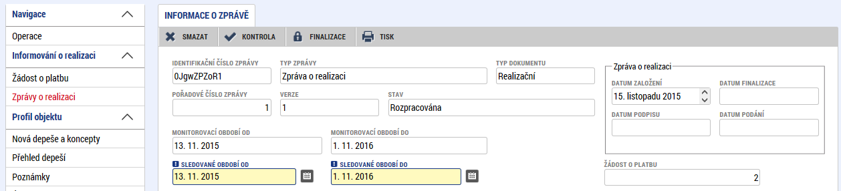
Vyplňování Zprávy o realizaci projektu včetně Žádosti o platbu
Žádost o platbu (ŽoP)
ŽoP je nedílnou součástí zprávy o realizaci projektu, i když je za sledované období nárokováno 0 Kč. Žádost o platbu musí být finalizována a podepsána před finalizací zprávy o realizaci projektu.
Příjemce vstoupí na žádost o platbu stiskem ŽÁDOST O PLATBU v levém menu a to přímo ze zpráv o realizaci projektu:
Příjemce stiskne v levém menu VYTVOŘIT NOVOU. Systém založí záznam žádosti o platbu ve stavu ROZPRACOVANÁ. Příjemce klikne na žádost o platbu ve stavu ROZPRACOVANÁ.

Slide 21
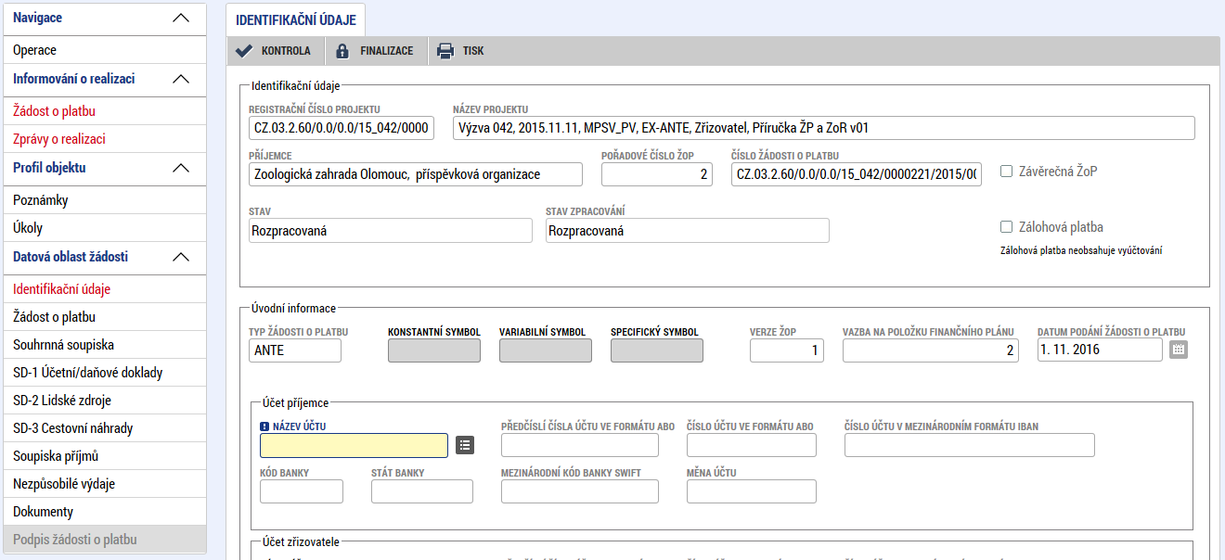
Vyplňování Zprávy o realizaci projektu včetně Žádosti o platbu
Systém zobrazí detail žádosti o platbu. Žádost o platbu se skládá z několika záložek, které jsou zobrazeny v levém menu pod nadpisem DATOVÉ OBLASTI ŽÁDOSTI. Příjemce se mezi záložkami pohybuje tak, že na požadovanou záložku v levém menu klikne.

Slide 22
Vyplňování Zprávy o realizaci projektu včetně Žádosti o platbu
Záložka IDENTIFIKAČNÍ ÚDAJE – pouze pole NÁZEV ÚČTU v části ÚČET PŘÍJEMCE. Příjemce vybere z předvolby a stiskne ULOŽIT.
Záložka SOUHRNNÁ SOUPISKA – příjemce vyplní žluté pole EVIDENČNÍ ČÍSLO/OZNAČENÍ SOUPISKY a stiskne tlačítko ULOŽIT. Záložka SOUHRNNÁ SOUPISKA se naplní finančními daty poté, co příjemce vyplní dílčí soupisky dokladů (záložky SD-1 ÚČETNÍ/DAŇOVÉ DOKLADY, SD-2 LIDSKÉ ZDROJE, SD-3 CESTOVNÍ NÁHRADY a SOUPISKA PŘÍJMŮ). Na těchto dílčích soupiskách zadává příjemce jednotlivé záznamy a pro každý ze záznamů vyplňuje několik údajů.
Jaké dokumenty je třeba k jednotlivým záznamům na soupisce přikládat, je uvedeno v kapitole 6.3 Dokladování výdajů ve Specifické části pravidel (tabulka č. 8).
Po dokončení všech úprav je možné všechny dílčí soupisky vyexportovat stiskem tlačítka EXPORT STANDARDNÍ. Tyto soupisky prosím přikládejte jako přílohy ŽoP.

Slide 23
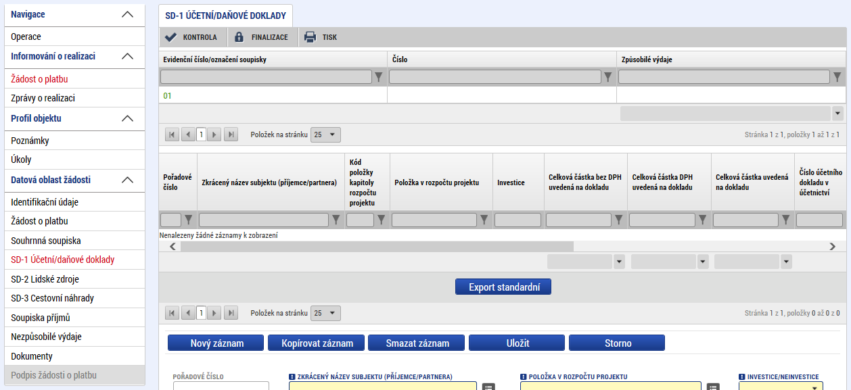
Vyplňování Zprávy o realizaci projektu včetně Žádosti o platbu
Záložka SD-1 ÚČETNÍ/DAŇOVÉ DOKLADY – zde uváděné záznamy jsou náklady z kapitol rozpočtu 3-6, tj. Nákup zařízení a vybavení, Nákup služeb, Drobné stavební úpravy a Přímá podpora cílové skupiny.
Pro založení nového dokladu stiskne příjemce tlačítko NOVÝ ZÁZNAM.

Slide 24
Vyplňování Zprávy o realizaci projektu včetně Žádosti o platbu
  Jaké informace vyplnit do jednotlivých polí jsou popsány v Pokynech.
  Na co ještě doporučujeme nezapomenout:
  Do pole POPIS VÝDAJE uveďte informaci, k čemu se doklad vztahuje (např. že jde o fakturu za workshop dne 1. 4. 2019, který se vztahuje ke KA 02).
  K položkám soupisky, u kterých je částka výdaje navržená k zařazení mezi způsobilé výdaje projektu vyšší než 10.000 Kč, je třeba doložit scany účetních dokladů. Mezi tyto doklady patří kromě faktury i doklad o zaúčtování (podepsaný osobou, která je za zaúčtování odpovědná), objednávka, doklad o úhradě výdaje, popř. další dokumenty, jaké jsou u účetního dokladu uloženy (košilka apod.)
  Na faktuře vždy musí být povinná publicita – minimálně číslo projektu a informace, že je výdaj hrazen z OPZ. Pokud není informace uvedena přímo od dodavatele, je možné ji na originál faktury doplnit razítkem nebo ručně.
  Příjemce nárokuje pouze výdaje, které byly uhrazeny a zaúčtovány do konce sledovaného období. Pokud ještě uhrazeny/zaúčtovány nebyly, lze je nárokovat až s následující ZoR/ŽoP.

Slide 25
Vyplňování Zprávy o realizaci projektu včetně Žádosti o platbu
Záložka SD-2 LIDSKÉ ZDROJE - zde uváděné záznamy jsou náklady z kapitoly rozpočtu
1. Osobní náklady. Instrukce (včetně příkladů) jsou popsány v Pokynech. Dále:
    Vybraný DRUH PRACOVNĚ PRÁVNÍHO VZTAHU (HPP, DPČ, DPP) musí odpovídat uzavřenému pracovně-právnímu vztahu i zařazení položky v rozpočtu do správné podkapitoly. Změnu rozpočtu je možné provést prostřednictvím záložky Žádost o změnu.
    FOND PRACOVNÍ DOBY PRACOVNÍKA U ZAMĚSTNAVATELE V DANÉM MĚSÍCI V HODINÁCH – záleží na typu a obsahu uzavřeného pracovně-právního vztahu. V případě HPP jde většinou o fond se svátky. Jedná se o „celkový počet hodin v rámci daného pracovněprávního vztahu“, takže pokud je smlouva uzavřena pouze pro projekt, bude uvedený fond odpovídat počtu odpracovaných hodin pro projekt.
    Do počtu odpracovaných hodin pro projekt se v případě HPP započítává i počet hodin dovolené odpovídající úvazku, náhrada mzdy za státní svátky odpovídající úvazku apod.
    U nákladů nad 10 000 Kč osoba/měsíc je k ŽoP třeba doložit výpis z BÚ a případně scan pracovního výkazu (pokud je to relevantní), ostatní se dokládá až na vyžádání.
    Na kopii výpisu z BÚ je třeba relevantní záznamy označit (včetně povinných odvodů, jsou-li součástí mzdových nákladů – zde stačí označit souhrnnou částku, která z účtu zaměstnavatele odchází).

Slide 26
Vyplňování Zprávy o realizaci projektu včetně Žádosti o platbu
Záložka SD-3 CESTOVNÍ NÁHRADY - zde uváděné záznamy jsou náklady
z kapitoly rozpočtu 2. Cestovné.
    V praxi sem budou spadat pouze cestovní náhrady pro zahraniční experty,
    tedy per diems (částka odpovídající 230 EUR za noc), popř. paušál (částka odpovídající výši 75 EUR), pokud expert nezůstává na noc, případně doprava do/z ČR.
Záložka SOUPISKA PŘÍJMŮ – pouze pokud projekt generuje čisté příjmy.
Záložka NEZPŮSOBILÉ VÝDAJE – příjemce nevyplňuje.
Záložka DOKUMENTY – ostatní přílohy, které chce příjemce přiložit k ŽoP,
např. exporty soupisek (SD-1, SD-2, SD-3).
Záložka SOUHRNNÁ SOUPISKA - příjemce stiskne tlačítko NAPLNIT DATA
Z DOKLADŮ SOUPISKY a systém automaticky vyplní všechna pole.

Slide 27
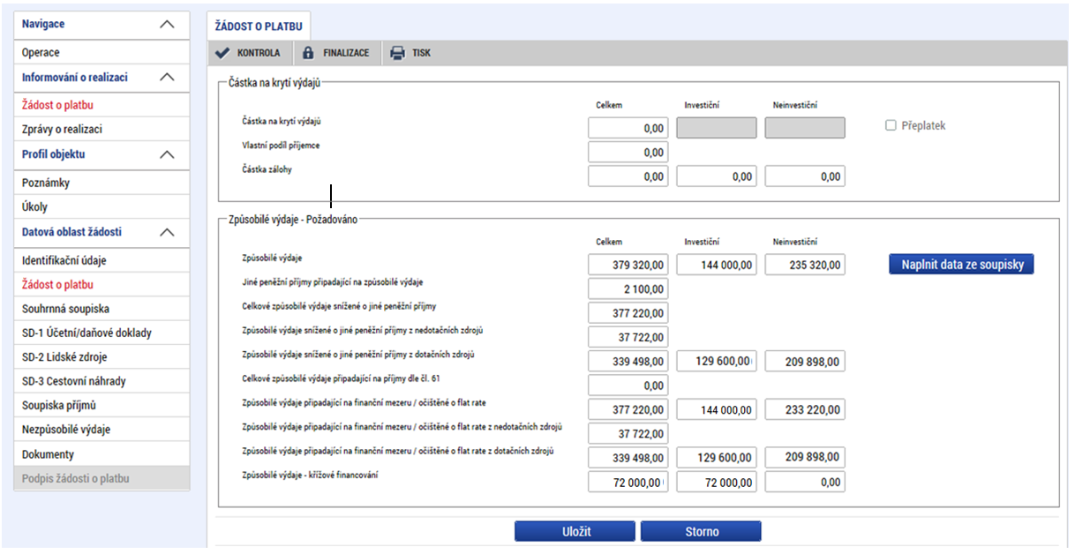
Vyplňování Zprávy o realizaci projektu včetně Žádosti o platbu
Záložka ŽÁDOST O PLATBU - Systém by měl automaticky naplnit pole v části ZPŮSOBILÉ VÝDAJE POŽADOVÁNO ve sloupci CELKEM a v rozdělní na INVESTIČNÍ a NEINVESTIČNÍ na základě dat ze záložky SOUHRNNÁ SOUPISKA DOKLADŮ a poměrů zdrojů financování projektu. Pokud nedojde k automatickému naplnění této záložky, je třeba zde stisknout tlačítko NAPLNIT DATA ZE SOUPISKY.

Slide 28
Vyplňování Zprávy o realizaci projektu včetně Žádosti o platbu
Záložka ČERPÁNÍ ROZPOČTU NA ŽÁDOSTI O PLATBU – zde je možné zobrazit přehled čerpání rozpočtu zohledňující všechny schválené vyúčtované výdaje
z předchozích žádostí o platbu a nárokovaných v rámci aktuální žádosti o platbu. Pozor, jedná se pouze o podpůrný nástroj, doporučujeme sledovat čerpání (a hlídat možné přečerpání) ve vlastní tabulce (nejlépe v excelu).
Záložka ČESTNÁ PROHLÁŠENÍ – je nutné vybrat jedno ze dvou předdefinovaných čestných prohlášení o insolvenci (i v případě, že je ŽoP na částku 0 Kč). Pravdivost potvrdí příjemce zatržením fajfky v poli SOUHLASÍM S ČESTNÝM PROHLÁŠENÍM a stiskne tlačítko ULOŽIT. V případě, že příjemce zvolí variantu čestného prohlášení, kde uvede, že je v insolvenci/exekuci, přiloží podrobnosti této skutečnosti
v samostatném souboru na záložce DOKUMENTY.

Slide 29
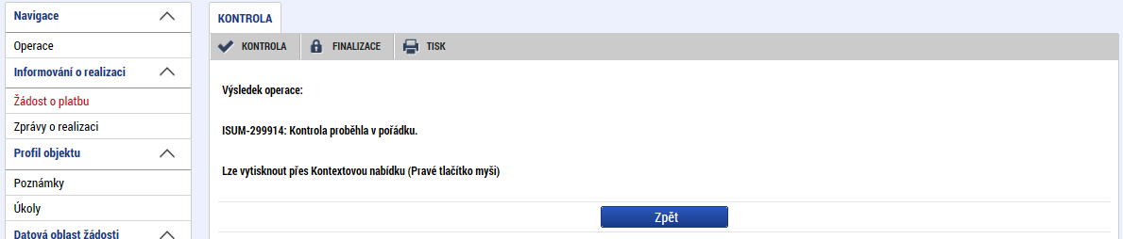
Vyplňování Zprávy o realizaci projektu včetně Žádosti o platbu
Před finalizací žádosti o platbu je nutné odstranit veškeré chyby, které se zobrazí po stisku tlačítka KONTROLA. Systém nedovolí finalizovat žádost o platbu, pokud se vyskytuje některá z „červených“ finalizačních kontrol.
Příjemce stiskne tlačítko FINALIZACE. Systém se příjemce dotáže, zda opravdu chce finalizovat žádost o platbu. Příjemce stiskne tlačítko OK event. ZRUŠIT, pokud zatím nechce přistoupit k finalizaci žádosti o platbu. (Dokud není podepsáno, lze ŽoP znovu otevřít stiskem tlačítka ZPŘÍSTUPNIT K EDITACI.)
Záložka PODPIS DOKUMENTU – podpis přes ikonu pečítky.

Slide 30
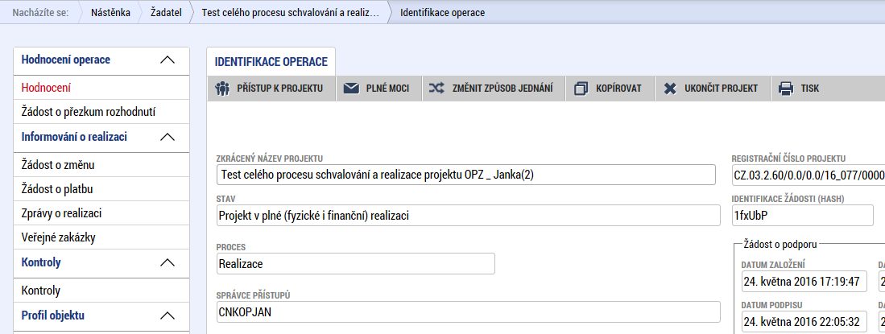
Vyplňování Zprávy o realizaci projektu včetně Žádosti o platbu
Zpráva o realizaci projektu (ZoR)
Po založení harmonogramu ze strany ŘO se v levém menu objeví nová záložka ZPRÁVY O REALIZACI. Příjemce na ni klikne a otevře se záložka s názvem INFORMOVÁNÍ O REALIZACI. Pro založení nové zprávy o realizaci projektu klikne příjemce v levém menu na ZALOŽIT NOVOU ZPRÁVU/INFORMACI. Systém založí na záložce INFORMOVÁNÍ O REALIZACI novou zprávu o realizaci projektu se stavem ROZPRACOVÁNA. ZoR projektu se skládá z několika záložek, které jsou zobrazeny v levém menu pod nadpisem DATOVÉ OBLASTI ŽÁDOSTI, mezi nimi příjemce při vyplňování překlikává.

Slide 31
Vyplňování Zprávy o realizaci projektu včetně Žádosti o platbu
Záložka INFORMACE O ZPRÁVĚ
  Pole SLEDOVANÉ OBDOBÍ OD/DO, SKUTEČNÉ DATUM ZAHÁJENÍ/UKONČENÍ – podle uzavřeného právního aktu, pokud potřebuje příjemce období upravit, vždy je třeba předem přes žádost o změnu
  Kontaktní údaje na zpracovatele zprávy – pozor, depeše s výzvou k opravě (včetně stanovené lhůty pro opravu) se posílá jen na „Osoby projektu“, tedy pokud by ZoR zpracovával někdo další, informace přijde pouze těmto osobám
Záložka REALIZACE, PROVOZ/ÚDRŽBA VÝSTUPU – nevyplňuje se.
Záložka PŘÍJMY – pouze v případě příjmů projektu, pravděpodobně tedy zůstane prázdná.

Slide 32
Vyplňování Zprávy o realizaci projektu včetně Žádosti o platbu
Záložka KLÍČOVÉ AKTIVITY
    Na záložce se zobrazí seznam klíčových aktivit projektu. Příjemce klikne na konkrétní klíčovou aktivitu a na tlačítko VYKÁZAT ZMĚNU/PŘÍRŮSTEK.
    V poli POPIS POKROKU V REALIZACI KLÍČOVÉ AKTIVITY ZA SLEDOVANÉ OBDOBÍ uvádí popis realizace této KA pouze ve vztahu k aktuálnímu sledovanému období. Popíše, jakým způsobem realizoval klíčovou aktivitu
    s ohledem na zapojení cílové skupiny, činnost realizačního týmu, vazbu na rozpočet projektu apod. Uvede přesnější vymezení období, kdy byla/je klíčová aktivita realizována. Např. v případě školení bude uvedeno kdy a kde se konalo, počet účastníků apod. Výdaje nárokované v ŽoP budou navázány na zde uvedené informace (v ŽoP by se tak neměl objevit žádný výdaj, který by
    z informací v ZoR nevyplýval).
    Průběh jednotlivých klíčových aktivit vychází z obsahu KA v uzavřeném právním aktu. Pokud dochází ke změnám oproti zde uvedeným informacím (např. změnám v plánovaném harmonogramu nebo počtu účastníků, pokud jsou tak konkrétní informace v příloze Rozhodnutí o poskytnutí dotace uvedeny), bude třeba požádat o změnu (tyto drobné změny patří mezi nepodstatné změny).

Slide 33
Vyplňování Zprávy o realizaci projektu včetně Žádosti o platbu
Záložka INDIKÁTORY
  Příjemce vyplňuje indikátory, které jsou pro něj relevantní. Povinen je sledovat pouze indikátory, které má uvedeny v právním aktu: 6 00 00, 6 07 00, 6 26 00,
  6 25 00, 6 28 00.
  Na detailu jednotlivých indikátorů je vždy zobrazen příznak, zda dosažená hodnota daného indikátoru bude vykazována s využitím IS ESF 2014+ nebo editací hodnoty přímo ve zprávě o realizaci projektu, kterou příjemce zpracovává v IS KP14+.
  Pro práci v IS ESF na portálu www.esfcr.cz, existuje příručka Pokyny pro evidenci podpory poskytnuté účastníkům projektů: https://www.esfcr.cz/monitorovani-podporenych-osob-opz/-/dokument/798928
  Příjemce v IS KP 14+ v části Indikátory na projektu označí indikátor 6 00 00 a klikne na možnost VYKÁZAT ZMĚNU/PŘÍRŮSTEK, načtou se hodnoty z IS ESF.
  Ke všem sledovaným indikátorům (povinně pouze těch 5 výše uvedených) je třeba v každé ZoR uvést komentář. V případě, že nedošlo k navýšení hodnoty, můžete uvést jen poznámku, že je indikátor ve sledovaném období pro projekt nerelevantní.

Slide 34
Vyplňování Zprávy o realizaci projektu včetně Žádosti o platbu
  Všechny podpořené osoby projektu budou mít v listinné podobě podepsaný Monitorovací list (https://www.esfcr.cz/monitorovani-podporenych-osob-opz/-/dokument/798878, k ZoR ani ŽoP se nepřikládá, ale může být vyžádán na případné kontrole na místě) a budou evidovány právě v IS ESF (kontrola probíhá v každé ZoR prostřednictvím načtených hodnot).
  Pro všechny tři indikátory, kde je cílová hodnota závazkem (6 00 00, 6 07 00, 6 26 00), platí, že se podpořená osoba „účastníkem“ stává až ve chvíli, kdy obdrží alespoň
  40 hodin podpory (do té doby se v IS KP 14+ nenačte).
  Pro MI 6 07 00 „Účastníci ve věku nad 54 let“, platí, že podpořená osoba musí být nejpozději v den vstupu do projektu ve věku 55 let a více. Den vstupu do projektu je první den, kdy obdrží podporu (tzn. zúčastní se školení apod.), nikoli obecně datum zahájení projektu. Pokud nastoupí ve věku 54 let a narozeniny oslaví až v průběhu realizace, do indikátoru 6 07 00 už se nenačte.
  Hodnota MI 6 26 00 „Účastníci, kteří získali kvalifikaci po ukončení své účasti“
  se načte až v momentě, kdy v IS ESF uvedete, že účastník definitivně ukončil účast
  v projektu.
  MI 6 00 00 „Celkový počet účastníků“ se navýší po absolvování 40 hodin.

Slide 35
Vyplňování Zprávy o realizaci projektu včetně Žádosti o platbu
Sankce u monitorovacích indikátorů (viz RoD, část V, body 3.6 a 3.7)
Indikátory, pro které jsou stanoveny cílové hodnoty jako závazek příjemce:
Sankce pro indikátory výstupů:
Sankce pro indikátory výsledků:
Řeší se až v závěru projektu, odvod se počítá z částky vyčerpané dotace.
Na očekávanou cílovou hodnotu má vliv procento vyčerpané dotace, při nedočerpání rozpočtu tak může dojít ke snížení očekávané hodnoty.
Kód indikátoru | Název | Typ indikátoru | Cílová hodnota
6 00 00 | Celkový počet účastníků | Výstup | X
6 07 00 | Účastníci ve věku nad 54 let | Výstup | X
6 26 00 | Účastníci, kteří získali kvalifikaci po ukončení své účasti | Výsledek | X
Celková míra naplnění indikátorů výstupů uvedených v Informaci o projektu v příloze č. 1 | Procento odvodu z částky, ve které byla porušena rozpočtová kázeň
méně než 85 % až 70 % | 15 %
méně než 70 % až 55 % | 20 %
méně než 55 % až 40 % | 30 %
méně než 40 % | 50 %
Celková míra naplnění indikátorů výsledků uvedených v Informaci o projektu v příloze č. 1 | Procento odvodu z částky, ve které byla porušena rozpočtová kázeň
méně než 75 % až 50% | 10 %
méně než 50 % | 20 %

Slide 36
Vyplňování Zprávy o realizaci projektu včetně Žádosti o platbu
Záložka HORIZONTÁLNÍ PRINCIPY - popis plnění vlivu je třeba uvádět pouze na horizontální principy se zvolenou variantou „Cílené zaměření na horizontální princip“ nebo „Pozitivní vliv na horizontální princip“. Stačí stručný komentář v každé ZoR.
Záložka IDENTIFIKACE PROBLÉMU – není nutné vyplňovat. Pokud ji příjemce vyplnit chce, je třeba vyplnit všechny tři pole IDENTIFIKACE, POPIS, ŘEŠENÍ.
Záložka ČESTNÁ PROHLÁŠENÍ – přečíst a potvrdit pravdivost zatržením fajfkou v poli SOUHLASÍM S ČESTNÝM PROHLÁŠENÍM.
Záložka PUBLICITA – jako povinná publicita musí být vždy uvedeny dva nástroje:
    Povinné prvky jsou uvedeny na dokumentech, webových stránkách a dalších nosičích financovaných z evropských fondů v souladu s Pravidly pro žadatele a příjemce a to v souladu s povinnými technickými parametry: ANO/PROZATÍM NE
    Plakát u projektů ESF a u projektů ERDF/FS v hodnotě nižší než 500 000 EUR velikosti min A3: ANO/PROZATÍM NE
    Komentář může být stručný. Pokud je projekt skutečně v realizaci (nárokuje výdaje), z číselníku by měla být vybrána odpověď ANO.

Slide 37
Vyplňování Zprávy o realizaci projektu včetně Žádosti o platbu
Záložka DOKUMENTY – pozor, tato záložka není určena pro přílohy zprávy
o realizaci projektu, dokumenty z této záložky se po schválení ZoR načtou jako dokumenty vážící se k celé žádosti o podporu.
Záložka DOKUMENTY ZPRÁVY - přílohy ke zprávě o realizaci projektu.
Před finalizací ZoR projektu je nutné odstranit veškeré chyby, které se zobrazí po stisku tlačítka KONTROLA. Systém nedovolí finalizovat zprávu o realizaci projektu, pokud se vyskytuje některá z „červených“ finalizačních kontrol. Pokud proběhla kontrola v pořádku, stiskne příjemce tlačítko FINALIZACE. (Dokud nedojde k podpisu, je možné ZoR znovu rozpracovat pomocí tlačítka STORNO FINALIZACE.)
Záložka PODPIS DOKUMENTU – příjemce ověří, že byla podepsána ŽoP a poté může podepsat i ZoR (podpis zahájí stiskem pečítky).

Slide 38
Informace nad rámec zor/Žop
Informace, které příjemce vyplňuje průběžně v modulech v hlavním menu projektu:
Modul VEŘEJNÉ ZAKÁZKY je pro všechny projekty, v rámci kterých je předpokládána realizace zadávacích řízení, zobrazen v levém navigačním menu
v části "INFORMOVÁNÍ O REALIZACI". Postup vytvoření/editace zakázky v modulu „Veřejné zakázky“ je podrobně popsán v samostatném návodu (postupu), který je dostupný na portálu OPZ, v části Dokumenty, oddílu věnovanému zadávacím/výběrovým řízením (viz https://www.esfcr.cz/vzory-pro-zadavaci-vyberova-rizeni-opz). Při aktualizaci modulu nás prosím informujte i depeší.
Modul KONTROLY - Příjemce zde vyplňuje údaje o jakýchkoli ukončených kontrolách/auditech vztahujících se k realizaci projektu. Kontrolujícím/auditujícím orgánem mohly být např. orgány finanční správy, Ministerstvo financí, Nejvyšší kontrolní úřad, Evropská komise a Evropský účetní dvůr apod. V modulu se nepoužívá tlačítko FINALIZACE.

Slide 39
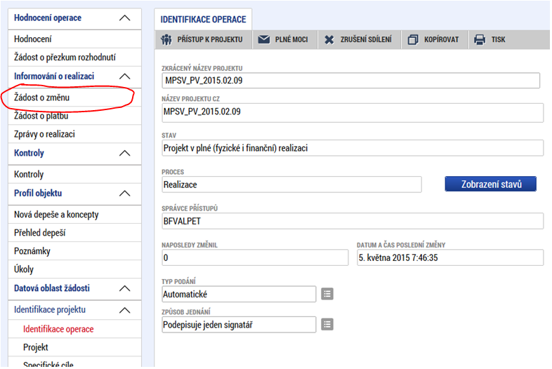
Podstatné a nepodstatné změny projektu
Pokyny ke zpracování žádosti o změnu v IS KP14+
https://www.esfcr.cz/pokyny-k-vyplneni-zpravy-o-realizaci-zadosti-o-platbu-a-zadosti-o-zmenu-opz/-/dokument/809732
Záložka Žádost o změnu se nachází na hlavním menu projektu:

Slide 40
Podstatné a nepodstatné změny projektu
Typy změn, ke kterým je v průběhu realizace projektu příjemce oprávněn, jsou uvedeny
v kapitole 5 Změny projektu ve Specifické části pravidel pro žadatele a příjemce v rámci OPZ pro projekty se skutečně vzniklými výdaji a případně také s nepřímými náklady:
https://www.esfcr.cz/pravidla-pro-zadatele-a-prijemce-opz/-/dokument/797817
Rozlišují se změny podstatné a nepodstatné. Podstatné změny jsou změny, u kterých je před jejich provedením nezbytný souhlas ŘO, nepodstatné změny je příjemce oprávněn provádět i bez souhlasu ŘO. Podstatné změny se dále rozdělují na změny, které vyžadují změnu právního aktu o poskytnutí podpory, a změny, které změnu právního aktu
o poskytnutí podpory nevyžadují. Správné zařazení mezi PZ/NZ je v kompetenci ŘO, příjemce při podání nemusí uvádět, zda se jedná o (ne)podstatnou změnu.
Všechny prováděné změny musí být pro realizaci projektu nezbytné a v souladu se zásadou efektivního nakládání s prostředky (tomu by mělo odpovídat i uvedené odůvodnění).

Slide 41
Podstatné a nepodstatné změny projektu
Nepodstatné změny projektu
Nemusí být ze strany ŘO schváleny předem, některé jsou spíše informačního charakteru. Nejčastější:
Změna kontaktní osoby projektu (včetně změny kontaktních údajů)
Změna v osobě statutárního orgánu příjemce
Změna rozpočtu (přesun prostředků/vytvoření nové položky) v rámci jedné kapitoly rozpočtu (Osobní náklady, Nákup služeb,...)
Změna rozpočtu - přesun prostředků mezi jednotlivými kapitolami rozpočtu do výše 20 % celkových způsobilých výdajů projektu v režimu financování skutečně prokazovaných výdajů
Změna ve způsobu provádění klíčových aktivit, která nemá negativní dopad na plnění cílů projektu (jedná se zejména o technické aspekty jako načasování provádění aktivity, rozšíření/snížení počtu činností apod.).

Slide 42
Podstatné a nepodstatné změny projektu
Podstatné změny projektu
Podstatné změny projektu jsou takové změny, které mají vliv na charakter projektu, na splnění cílů projektu či dobu realizace projektu. Nesmí být příjemcem provedeny před jejich schválením ŘO, resp. před vydáním změnového právního aktu, pokud je jeho vydání nutné.
Nejčastější:
Zrušení nebo přidání nové klíčové aktivity
Přesun v rozpočtu mezi položkami na neinvestiční a investiční výdaje
Změna bankovního účtu projektu
Změna ve vymezení monitorovacích období
Změna termínu ukončení realizace projektu
Změna cílových hodnot indikátorů (MI lze pouze snížit)
Tyto změny se neschvalují vždy (např. změna v případě cílové hodnoty indikátorů je schvalována jen ve výjimečných případech), je možné nejprve konzultovat, zda má vůbec smysl změnu podávat.

Slide 43
Podstatné a nepodstatné změny projektu
Nejčastější dotazy:
Změny projektu nesmí být v rozporu s rozhodnutím Výběrové komise, ale pokud nějaké doporučení komise navrhla s odvoláním na chybějící informace (nedostatečně odůvodněno apod.), je možné úpravu projektu znovu projednat. K navýšení celkové částky rozpočtu už dojít nemůže.
Jednotkové ceny v rozpočtu lze brát jako orientační, může dojít k překročení. Žádost
o změnu rozpočtu je ale třeba podat vždy, když by překročením jednotkové ceny mělo dojít k přečerpání rozpočtové položky (to nelze). Dále také v případě, že jednotková cena byla snížena z rozhodnutí Výběrové komise, tam by bylo nutné si potvrdit, zda je překročení ceny možné (viz předchozí bod).
V případě, že VK krátila školení, cílovou hodnotu indikátorů snížila pouze v případě, že byl v žádosti jasný výpočet, jak. Pokud příjemce tento výpočet doloží dodatečně a bude zřejmé, jak by měly být hodnoty sníženy, může podat žádost o změnu.

Slide 44

dotazy

Slide 45
DěkujEME za pozornost a těšíme se na spolupráci

